Slide 1
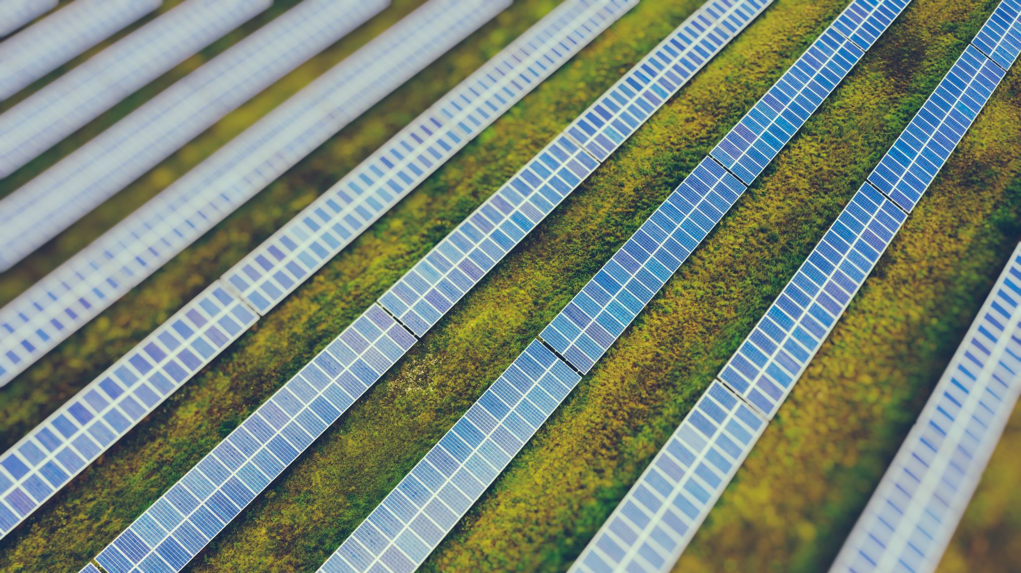
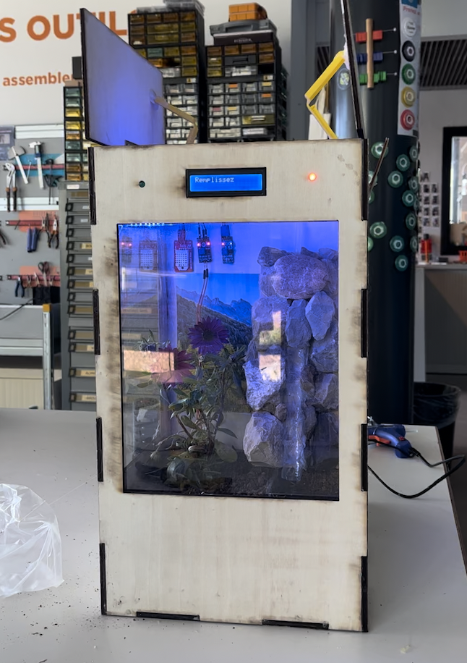
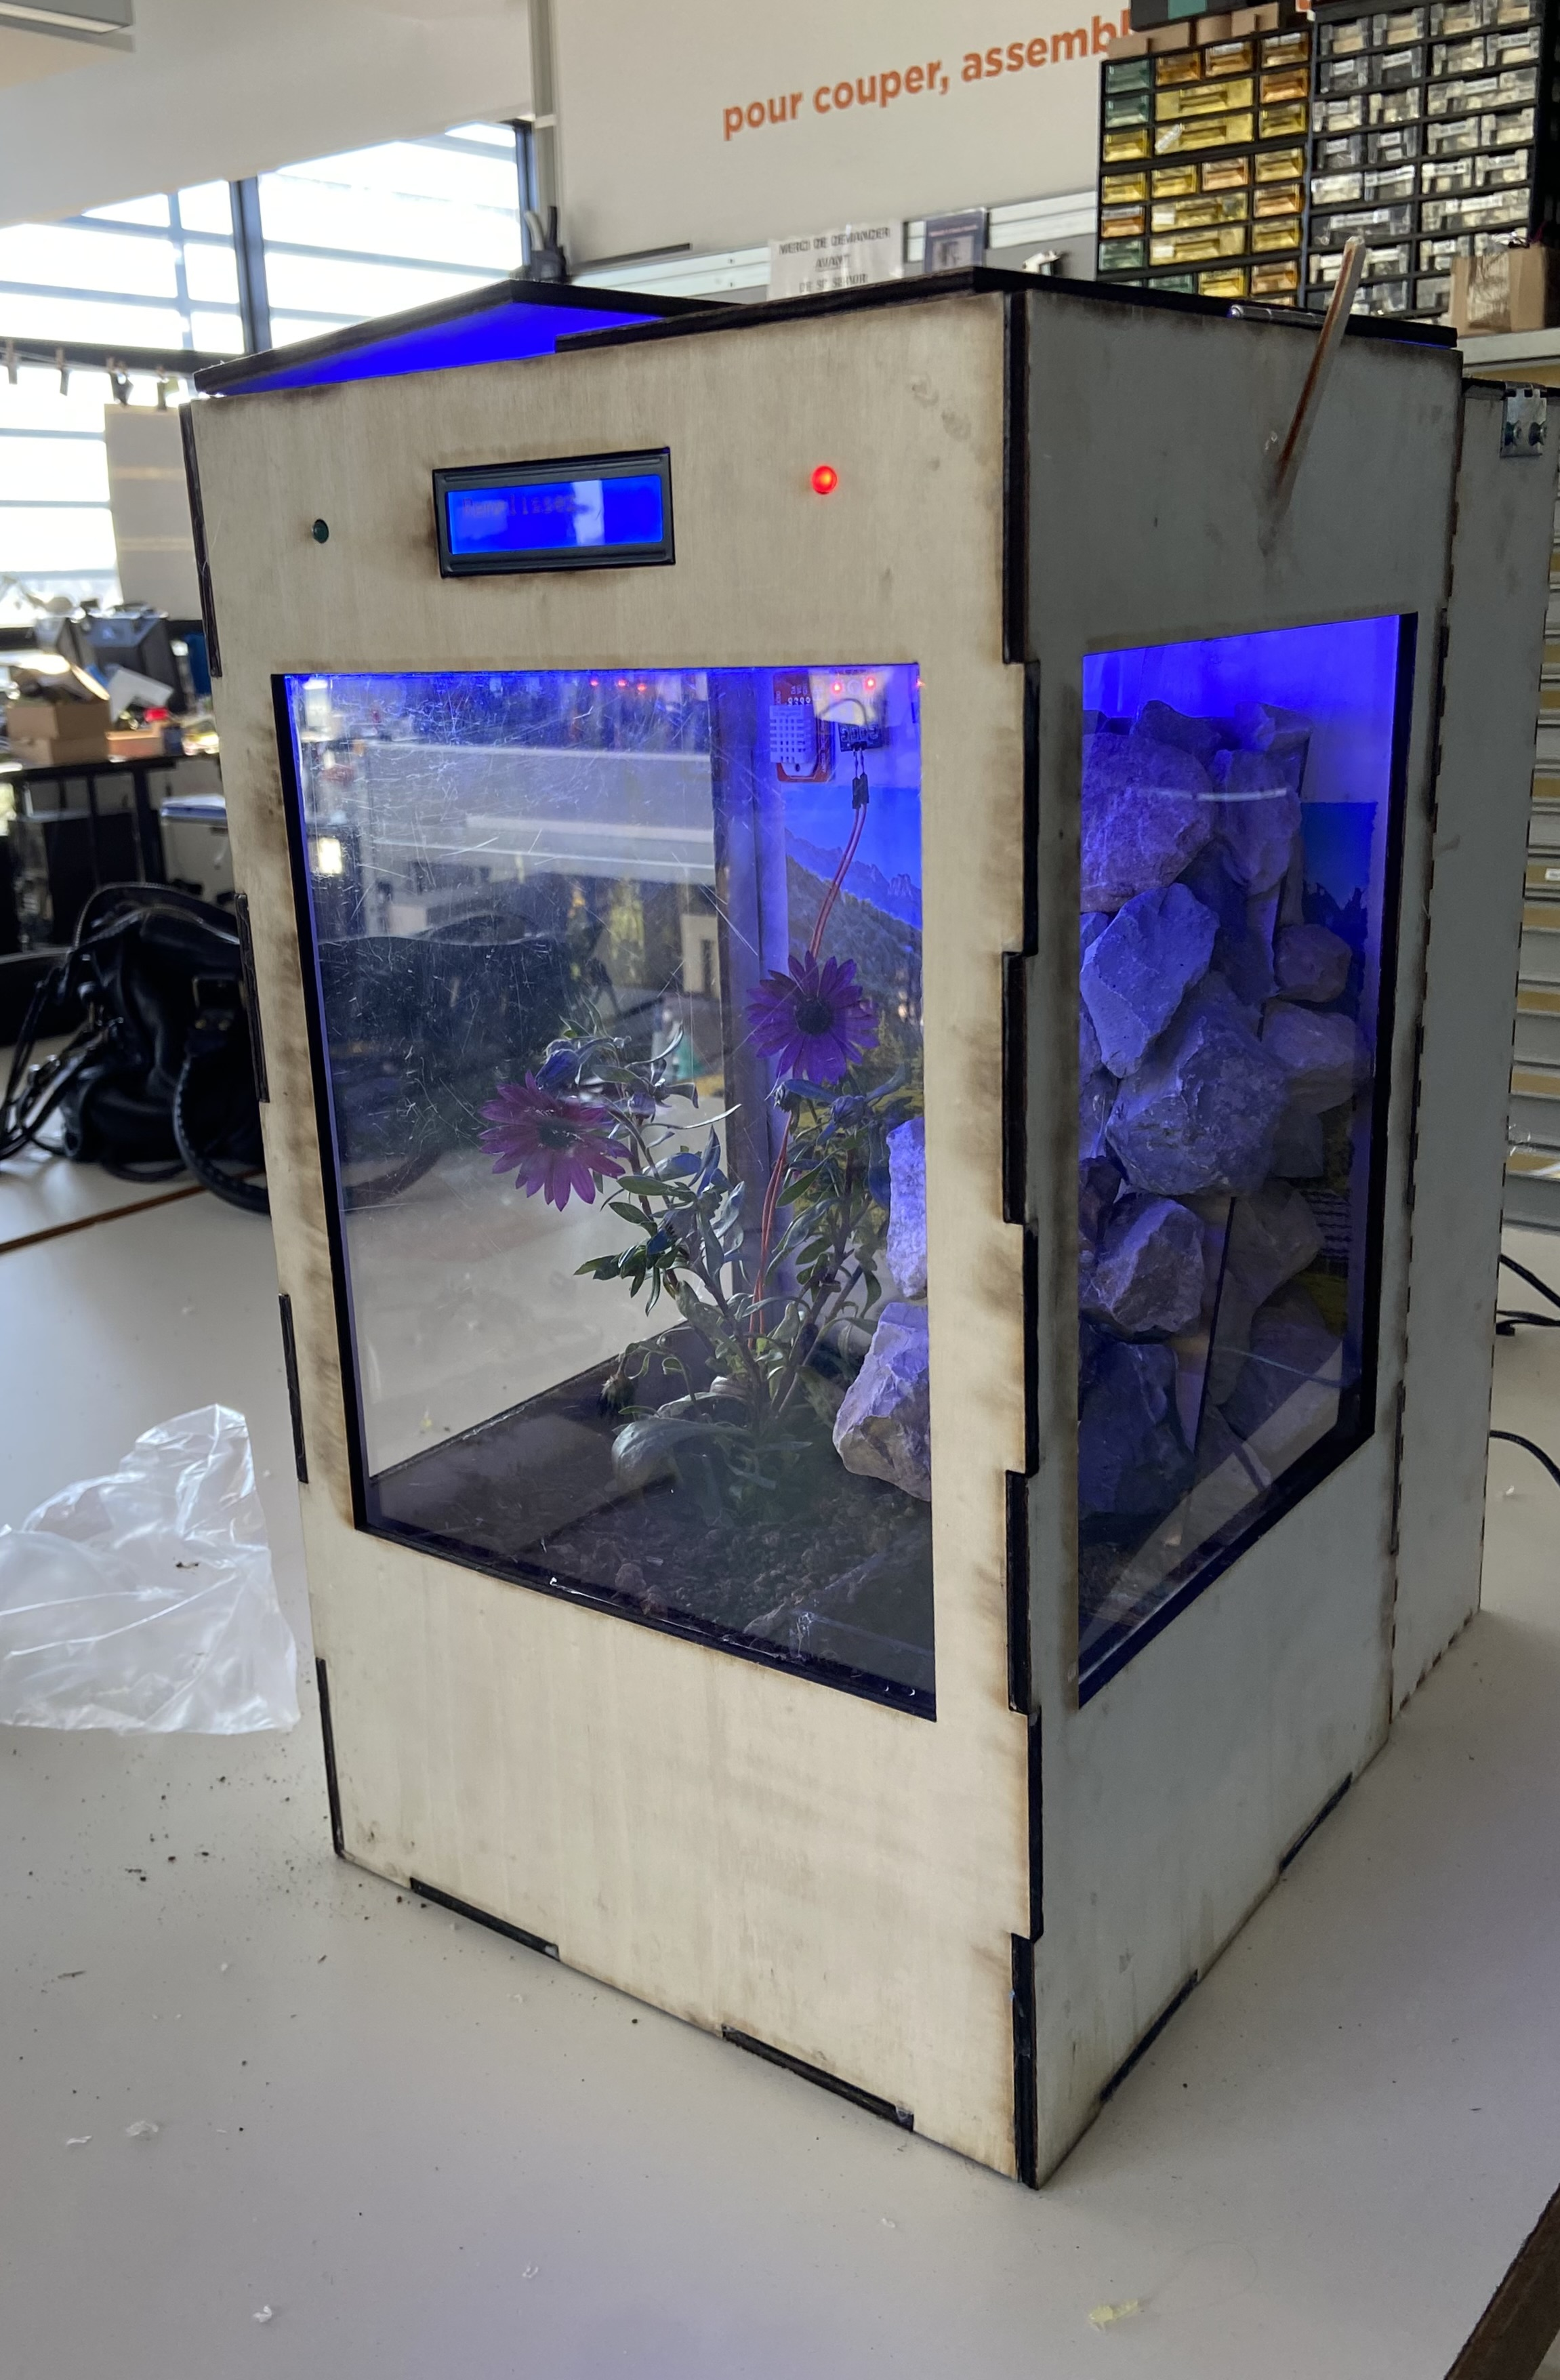
SERRE AUTOMATISÉE

Slide 2
PLAN :
Matériaux et composants utilisés
Montages et explications
Difficultés rencontrées
Démonstration

Slide 3
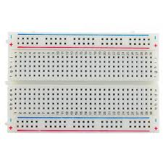
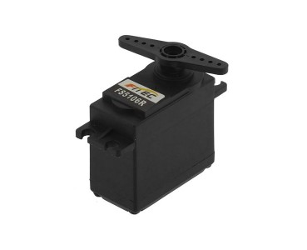
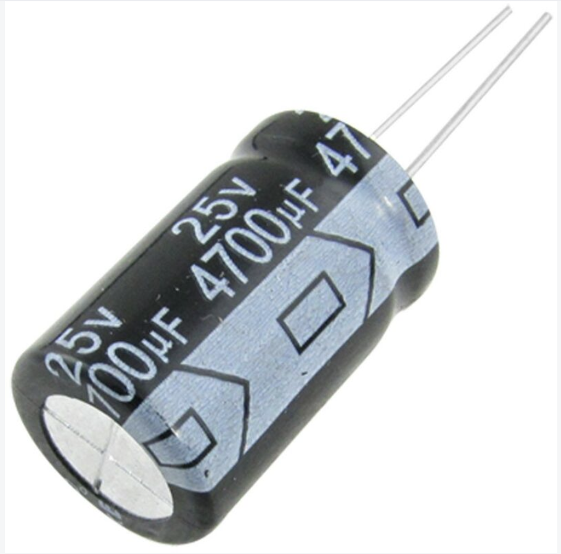
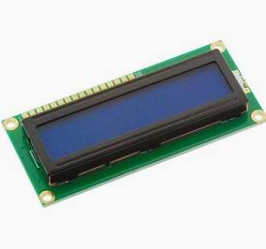
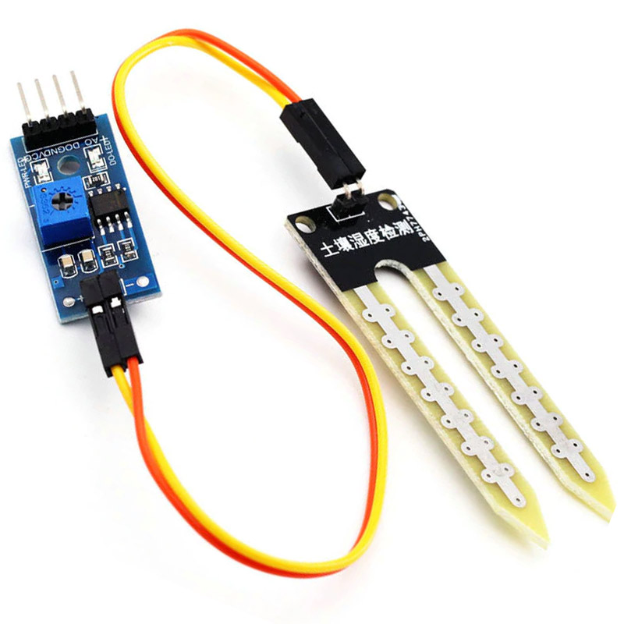
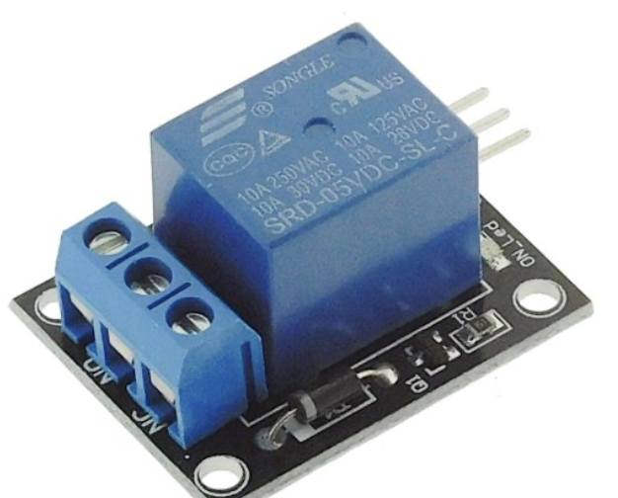
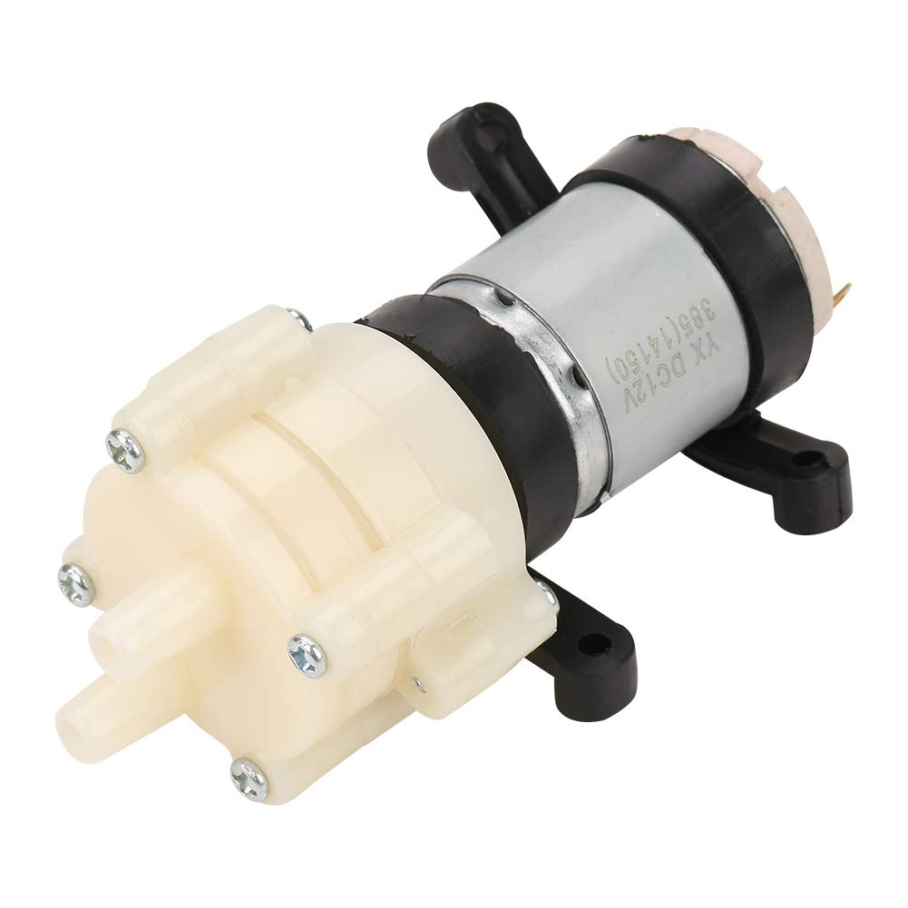
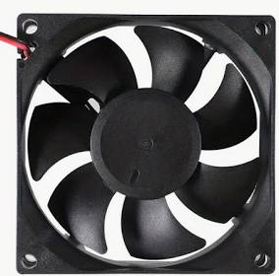
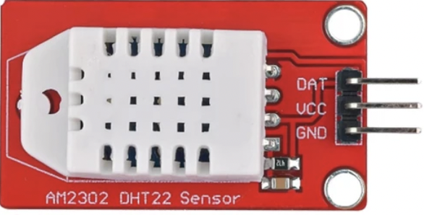
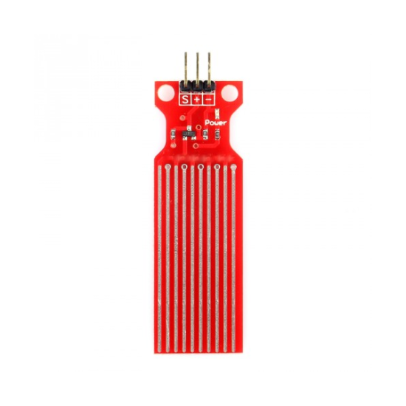
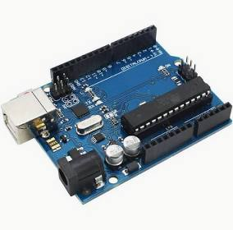
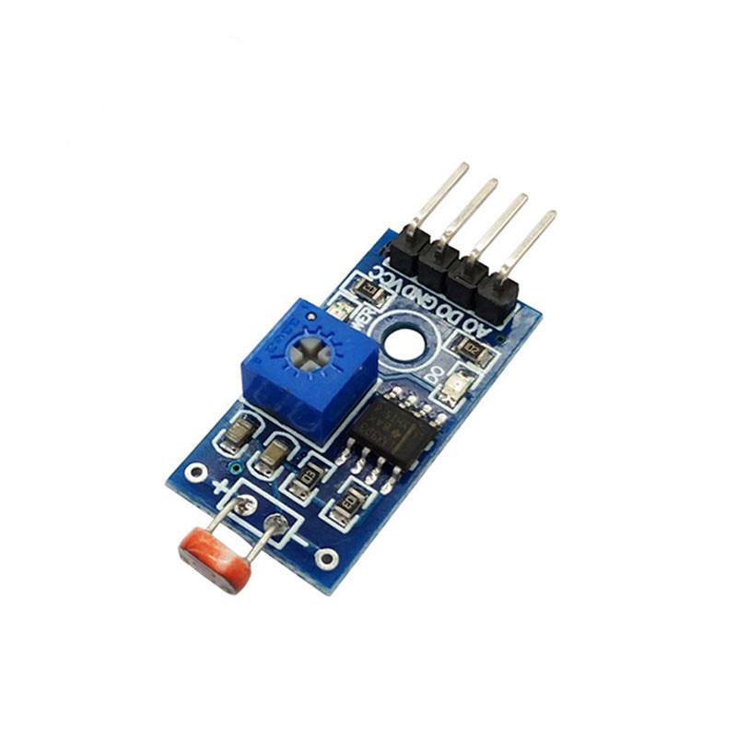
I. Matériaux et composants utilisés
Planches de bois
Bout de plexiglass
1 plaque de montage
2 cartes Arduino
1 bloc d’alimentation
1 alimentation 12V
3 relais Arduino
Condenseurs
1 capteur d’humidité du sol
1 capteur de température et d’humidité dans l’air DHT22
1 capteur de luminosité
1 capteur du niveau d’eau
1 ventilation
2 servomoteurs
2 pompes à eau
Ruban de leds
1 led rouge et 1 led verte
1 écran lcd

Slide 4
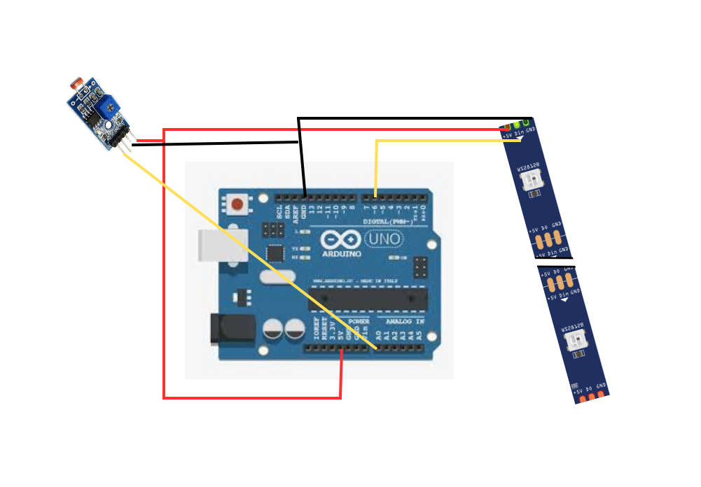
II. Montages et explications
a) Capteur de luminosité et ruban de leds

Slide 5
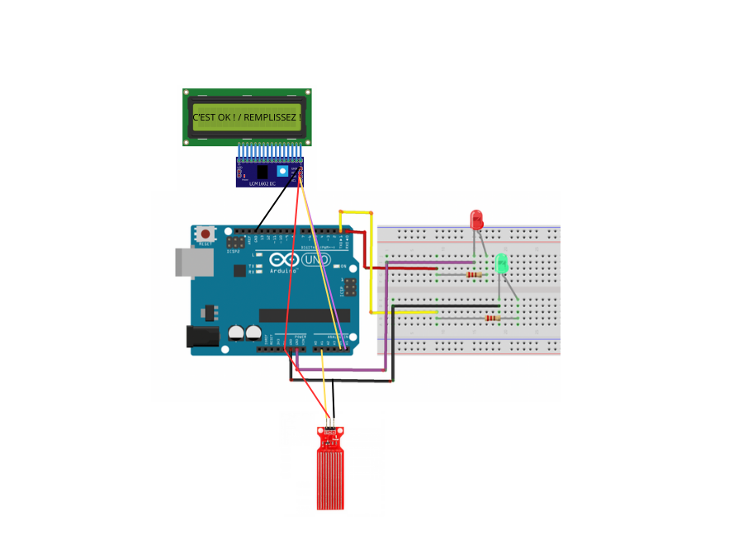
II. Montages et explications
b) Capteur de niveau d’eau, écran et leds rouge et verte

Slide 6
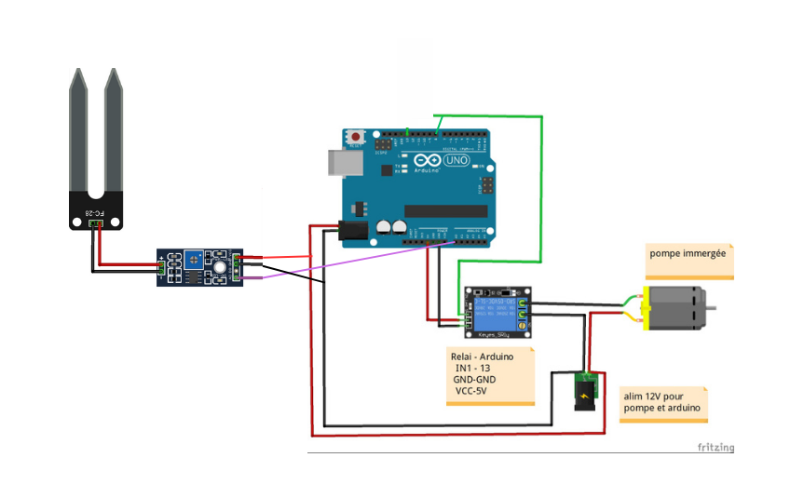
II. Montages et explications
c) Capteur humidité du sol et 2 pompes à eau
x2

Slide 7
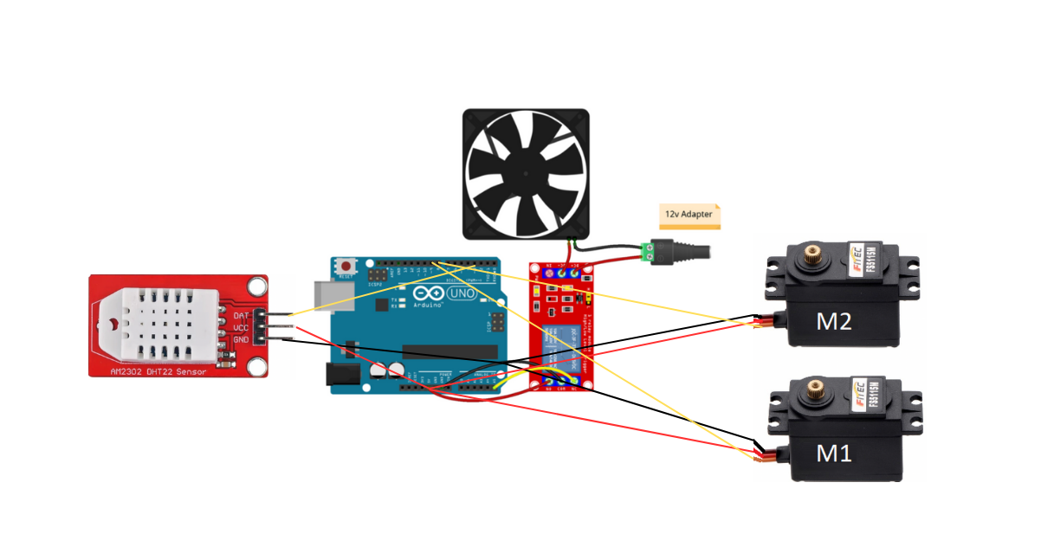
II. Montages et explications
d) Capteur température et humidité dans l’air, 2 servomoteurs et ventilation

Slide 8
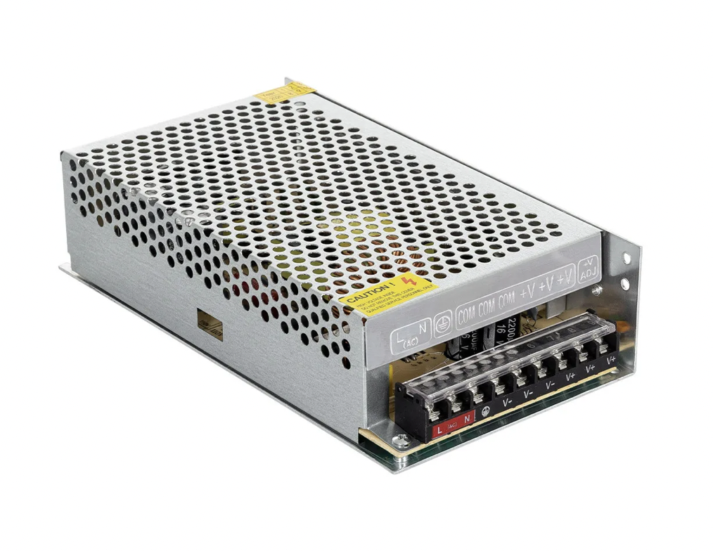
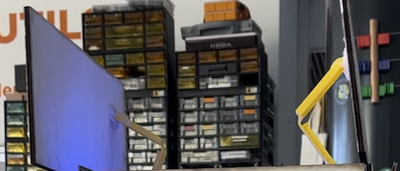
III. Difficultés rencontrées
Problème avec le ruban de leds et le capteur de température et d’humidité de l’air.
Problème d’alimentation.
Problème avec les servomoteurs.

Slide 9
IV. Démonstration

Slide 10
Merci pour votre attention !

